Slide 1

UNIVERSIDAD NACIONAL MAYOR DE SAN MARCOS
FACULTAD DE INGENIERIA DE SISTEMAS E INFORMÁTICA
ESCUELA ACADEMICO PROFESIONAL DE INGENIERÍA DE SOFTWARE
ROJAS RODRIGUEZ, ROIMER

Slide 2
IMPLEMENTACIÓN DEL PROCESO DE GESTION DE PROVEEDORES BASADO EN EL MARCO METODOLOGICO ITIL V3 PARA EL USO DE LA FIRMA DIGITAL EN SEGURO INTEGRAL DE SALUD.

Slide 3
índice
Antecedentes del problema
Planteamiento del Problema
Definición / formulación del Problema
Justificación
Objetivos
Objetivo general
Objetivos específicos
Alcances y limitaciones
Referencias bibliográficas
Cronograma de trabajo

Slide 4
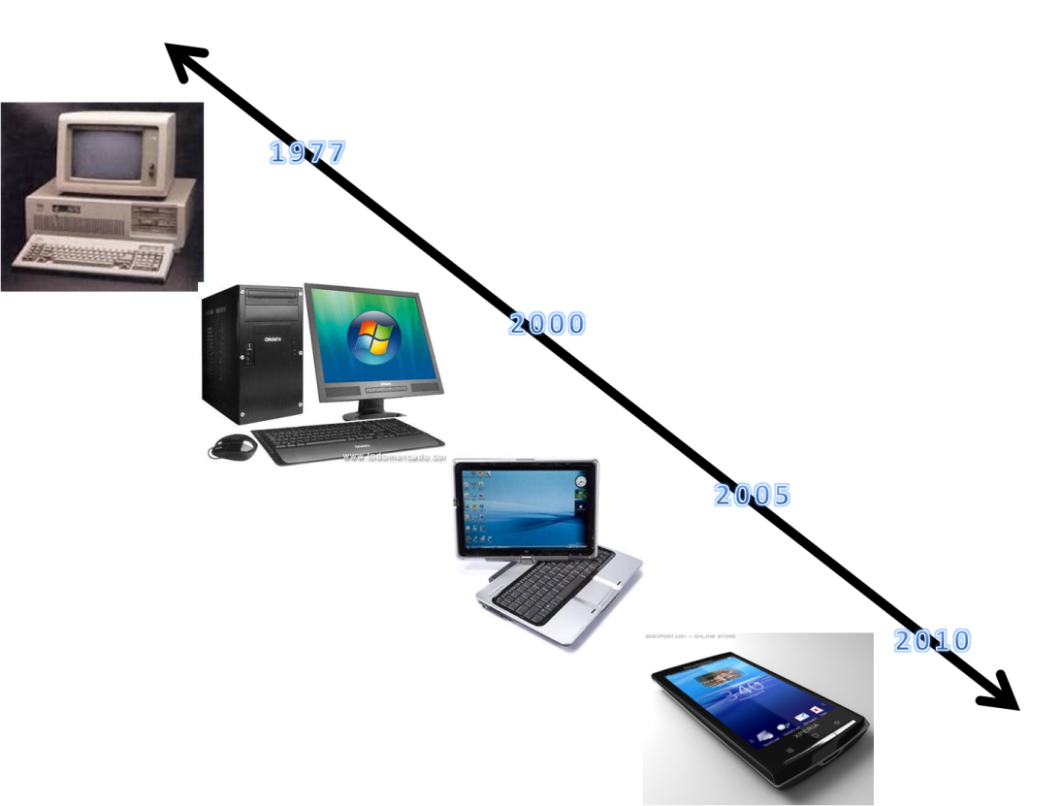
introducción
La tecnología disponible en nuestro siglo permite que una persona cualquiera pueda comunicarse con otra persona al otro lado del mundo en milésimas de segundo y con mucha eficiencia. Sin embargo, toda esta tecnología no siempre es utilizada en su totalidad. La falta de modernidad hace pensar que es normal perder el tiempo haciendo trámites manuales consumiendo valiosos recursos y provocando atrasos innecesarios dentro de las instituciones y para con los ciudadanos, siendo ambos afectados por la demora y costos que implica la gestión documentaria manual.

Slide 5
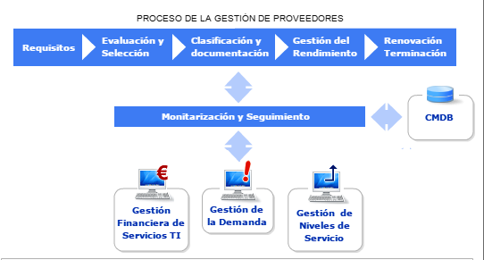
ANTECEDENTES
Las empresas a lo largo del ejercicio de su actividad económica, realizarán adquisiciones de bienes y necesitará la prestación de diversos servicios como parte de la cadena de suministro, es decir, tendrá proveedores.
Para asegurar la calidad de un servicio entregado o prestado por un proveedor, se tiene que contar un proceso que facilite al área de logística la selección de proveedores [1-Fundamento de ITIL v3- Jan Van Bom].

Slide 6
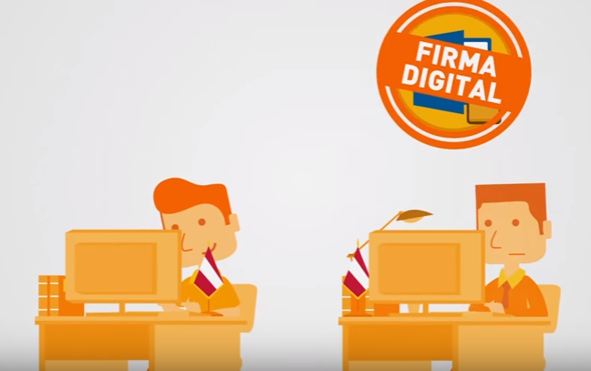
ANTECEDENTES
En el Perú se ha dictado la Ley de Firmas y Certificados Digitales (Ley 27269) año 2000, la cual regula la utilización de la firma digital, otorgándole la misma validez y eficacia jurídica que el uso de una firma manuscrita u otra análoga que conlleve manifestación de voluntad.
El Reglamento de Firmas y Certificados Digitales, aprobado por el Decreto Supremo Nº 019-2002-JUS, designó al INDECOPI como la Autoridad Administrativa Competente de la Infraestructura Oficial de Firma Digital. Esta condición fue ratificada por el Reglamento que reemplazó a aquel, aprobado por el Decreto Supremo Nº 004-2007-PCM publicado el 14 de enero de 2007 en el diario oficial El Peruano, así como por el Reglamento vigente, sancionado por el Decreto Supremo Nº 052-2008-PCM, publicado el 19 de julio de 2008.

Slide 7
ANTECEDENTES
Actualmente se aprobó medidas para el fortalecimiento de la Infraestructura Oficial de Firma Electrónica y la implementación progresiva de la firma digital en el Sector Público y Privado [7] Decreto Supremo Nº 026-2016-PCM; La presente norma tiene por objeto aprobar las medidas para el fortalecimiento de la Infraestructura Oficial de Firma Electrónica - IOFE y la implementación progresiva de la firma digital en el sector público y privado.
De igual manera desde mayo del año 2014, la Presidencia del Consejo de Ministros – PCM a través de la Oficina Nacional de Gobierno Electrónico e Informática – ONGEI, con el apoyo de RENIEC y otras instituciones del Sistema Nacional de Informática trata de impulsar la iniciativa del “Cero Papel” y el despliegue de los Certificado Digitales, para lo cual promueve la implementación de Sistemas de Trámite Documentario, que puedan utilizar la tecnología de Firma Digital. El proyecto “Cero Papel”, [8- Proyecto Cero Papel].

Slide 8
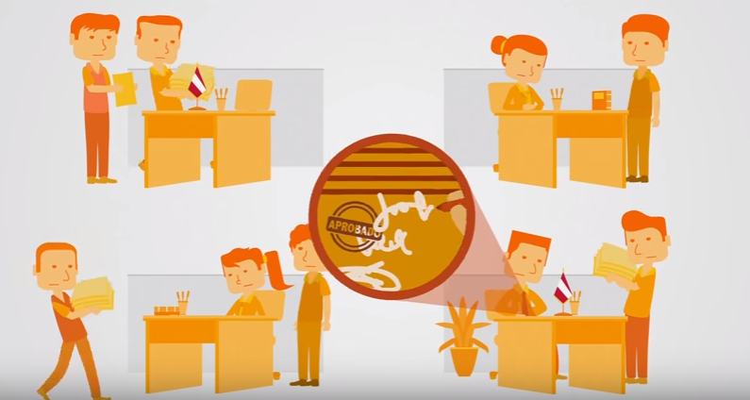
problema

Slide 9
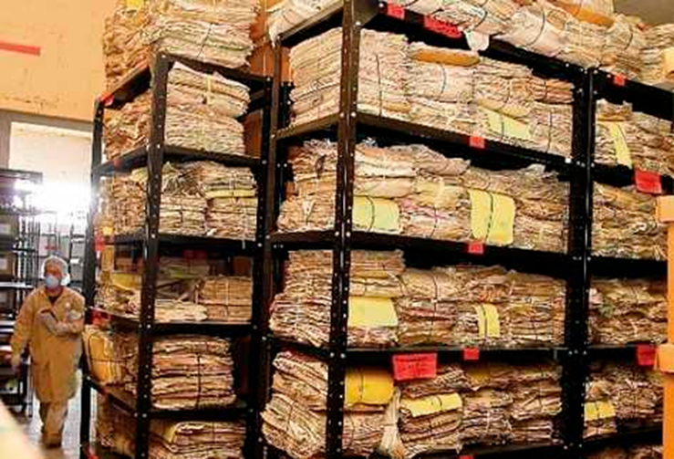

problema

Slide 10
Formulación del problema
El proceso de selección de proveedores en el área de Abastecimiento del Seguro Integral de Salud, se realiza de manera manual; de tal manera que no se tiene un control de calidad, la cual indique si el proveedor realizo el cumplimiento del servicio.
De igual manera toda gestión documentaria realizada durante el proceso de selección y tramite de pago se encuentra guardada en archivadores y grandes estantes, las cuales son compartidos múltiples veces a medida que son visados y aprobados, arriesgando su pérdida, demorando los trámites y generando enorme gasto de papel, perdida de tiempo e incertidumbre en los proveedores.

Slide 11
Justificación
La gestión de proveedores es un elemento vital en la administración moderna de las organizaciones, sobre todo si se considera que a partir de la calidad de las entradas se puede garantizar la calidad de las salidas. Es por ello que se hace necesario que los personales encargados del aprovisionamiento tengan herramientas que les permitan tomar decisiones ágilmente, y en la medida de lo posible, que sean objetivas y fáciles de usar. [1-Fundamento de ITIL v3- Jan Van Bom].
Un sistema de trámite documentario basado en documentos electrónicos y firma digital puede darle validez legal al documento, identificar al remitente; y gracias al proceso de almacenamiento de documentos digitales, garantizar la integridad de los mismos. [14] SISTEMA INTEGRADO DE TRAMITE DOCUMENTARIO SITD.

Slide 12
Justificación
Reducirá los gastos incurridos en papel como material de oficina y así se fomentara a la cultura de cero papeles.
Permite una total accesibilidad a la información, puesto que facilita consultar cualquier documento, referencia, sustento, documentos relacionados, etc., sin necesidad de recurrir a archivos físicos.
Administrar el archivo electrónico de manera centralizada, se dispone de manera inmediata de toda la documentación, permitiendo acortar al máximo los tiempos de espera y obteniendo en tiempo real información del estado y lugar exacto de un documento, así como del responsable de la gestión del mismo.
Permitirá brindar una comunicación eficiente, segura y confiabilidad en el manejo de los documentos de la institución, lo cual ayudara a combatir los problemas generados por el manejo burocrático de la gestión documentaria (tiempo, costo).

Slide 13
Objetivo general
Implementar el proceso de gestión de proveedores para agilizar el trámite de documentos de pago a proveedores, desde la selección de proveedores hasta el depósito de su pago, basado en la metodología ITIL y la firma digital.

Slide 14
Objetivos específicos
Identificar beneficios y limitaciones de implementar la metodología ITIL como herramienta para apoyar las necesidades de negocio en las organizaciones.
Determinar de qué manera el Sistema de Tramite Documentario basado en la firma digital, metodología ITIL mejorara la gestión documentaria en el Sistema Integral de Salud.
Validar firmas digitales en documentos con formato PDF.
Implementar un esquema de firma de documentos PDF electrónicos generados automáticamente en la plataforma.
Implementar un esquema de firma de contratos que permita registrar las firmas tanto del comprador como del vendedor.
Implementar un módulo que permita obtener información de una persona a partir de la firma digital en un documento con formato PDF.
Tener centralizado los documentos; permitiendo la disponibilidad de los mismos en cualquier momento y desde cualquier lugar durante las 24 horas del día.

Slide 15
ALCANCE
El presente estudio explorará la organización del sector Salud enfocado al área de Abastecimiento, Logística; la cual plantea facilitar la selección de proveedores basadas en las buenas practicas de la metodología ITIL y así agilizar el trámite de pago de los proveedores en la gestión documentaria del SIS de tal manera que la gestión de documentos sea en lo posible electrónica y validada mediante firma digital.

Slide 16
Referencias bibliográficas
Libros
[1] Fundamento de ITIL v3- Jan Van Bom.
Sitios web
[2] Definición de Acreditación; Reglamento de la Ley de Firmas y Certificados Digitales Ley N° 27269; Perú; 2000. URL:https://www.indecopi.gob.pe/documents/99221/224510/ley27269.pdf/480f8909-21f8-47c9-ab91-0bf2f1e54d56
[3] INDECOPI. Instituto Nacional de Defensa de la Competencia y de la Protección de la Propiedad Intelectual. Definición de Firma Digital. URL:https://www.indecopi.gob.pe/web/firmas-digitales/firmar-y-certificados-digitales
[4] Ley N° 26612 de Digitalización de documentos, http://www.agn.gob.pe/portal/pdf/legislacion/TAA/Ley_No_26612.pdf
[5] Decreto Supremo Nº 052-2008-PCM - Reglamento de la Ley de Firmas y Certificados Digitales; 2008 URL:https://www.indecopi.gob.pe/documents/99221/224510/DecretoSupremo052-2008-PCM.pdf/8d5a307b-4ba8-45eb-b4a9-3ad82958bea1
[6] Decreto Supremo Nº 105-2012-PCM - Decreto Supremo que establece disposiciones para facilitar la puesta en marcha de la firma digital y modifican el Decreto Supremo Nº 052-2008-PCM. URL:https://www.indecopi.gob.pe/documents/99221/224510/DecretoSupremo105-2012-PCM.pdf/74850051-9e1b-467a-93ef-4f32bf16f237
[7] Decreto Supremo Nº 026-2016-PCM - Medidas para el fortalecimiento de la Infraestructura Oficial de Firma Electrónica y la implementación progresiva de la firma digital en el Sector Público y Privado URL:https://www.indecopi.gob.pe/documents/99221/0/DECRETO+SUPREMO+N%C2%BA+026-2016-PCM/6caa8b08-c8bf-4532-94f7-d22b55385207
[8] Proyecto Cero Papel, Oficina Nacional de Gobierno Electrónico e Informática – ONGEI Mayo, 2014 URL:http://www.ongei.gob.pe/proyectos/ongei_PROYECTOS_DETALLE.asp?pk_id_entidad=1878&pk_id_tema=6061&pk_id_sub_tema=640

Slide 17
Referencias bibliográficas
[9] Sistema Integrado de tramite Documentario – SITD – RENIEC- Postulación al premio Proyectos 2012. URL: http://www.reniec.gob.pe/portal/pdf/03_sitd.pdf
[10] RESOLUCIÓN JEFATURA – SIS – JULIO 2008 - PROCEDIMIENTOS PARA EL USO DEL SISTEMA DE TRÁMITE DOCUMENTARIO WEB EN LAS OFICINAS, GERENCIAS DEL SEGURO INTEGRAL DE SALUD.
[11] RESOLUCIÓN JEFATURA – SIS – MARZO 2016 - PLAN ANUAL DE TRABAJO DE ARCHIVO DEL SEGURO INTEGRAL DE SALUD – SIS – PERIODO PRESUPUESTAL 2016
Tesis
[12] Walter Augusto García Rojas - Tesis para optar el Título de Ingeniero Informático - PUCP -IMPLEMENTACIÓN DE FIRMA DIGITAL EN UNA PLATAFORMA DE COMERCIO ELECTRÓNICO – 2008, http://www2.congreso.gob.pe/sicr/cendocbib/con4_uibd.nsf/AF9F2BB20CFFE8EB05257D2A0078391F/$FILE/GARC%C3%8DA_WALTER_IMPLEMENTACI%C3%93N_DE_FIRMA_DIGITAL_EN_UNA_PLATAFORMA_DE_COMERCIO_ELECTR%C3%93NICO.pdf

Slide 18
Referencias bibliográficas
Paper
[13] Leonardo Rojas Mezarina - Médico especialista en Administración de Salud - FIRMA DIGITAL EN EL INSTITUTO NACIONAL DE SALUD
[14] SISTEMA INTEGRADO DE TRAMITE DOCUMENTARIO SITD – RENIEC – Postulación al premio proyectos 2012.
[15] ITIL V3 ¿POR DONDE EMPEZAR? – NOLBERTO FIGUEROLA - https://articulosit.files.wordpress.com/2012/07/itil-v33.pdf
[16] Gestión de Proveedores, Introducción En La Metodología ITIL En Las Cadenas de Abastecimiento - Luz Angela Martin Rodriguez – Universidad Militar Nueva Granda - PRE GRADO – 2014 http://repository.unimilitar.edu.co/bitstream/10654/13353/1/PROVIDERS%20MANAGEMENT.%20AN%20INTRODUCTION%20TO%20SUPPLY%20CHAIN%20MANAGEMENT%20METHODOLOGY%20ACCORDING%20TO%20THE%20ITIL%20FRAMEWORK.pdf
[17] Modelo para la Gestión de proveedores utilizando AHP difuso - Maria Fernanda Herrera Umaña - Universidad ICESI – Posgrado – 2006. http://www.scielo.org.co/pdf/eg/v22n99/v22n99a03.pdf
[18] Selección de Proveedores: una Aproximación al estado de arte – William Ariel Sarache Castro – Cuadernos De Administración - http://revistas.javeriana.edu.co/index.php/cuadernos_admon/article/view/3868
[19 ] PROPUESTA DE IMPLEMENTACION DE GESTION DE SERVICIOS DE TI EN UNA EMPRESA FARINACEA - http://revistas.upc.edu.pe/index.php/sinergia/article/view/213
[20] Umaña, M.F.H & Gómez, J.C.O. (2006). Modelo para la gestión de proveedores utilizando AHP difuso. Estudios gerenciales, (99), 69-88.

Slide 19
IMPLEMENTACIÓN DEL PROCESO DE GESTION DE PROVEEDORES BASADO EN EL MARCO METODOLOGICO ITIL V3 PARA EL USO DE LA FIRMA DIGITAL EN SEGURO INTEGRAL DE SALUD.
Gracias por su atención

